Slide 1

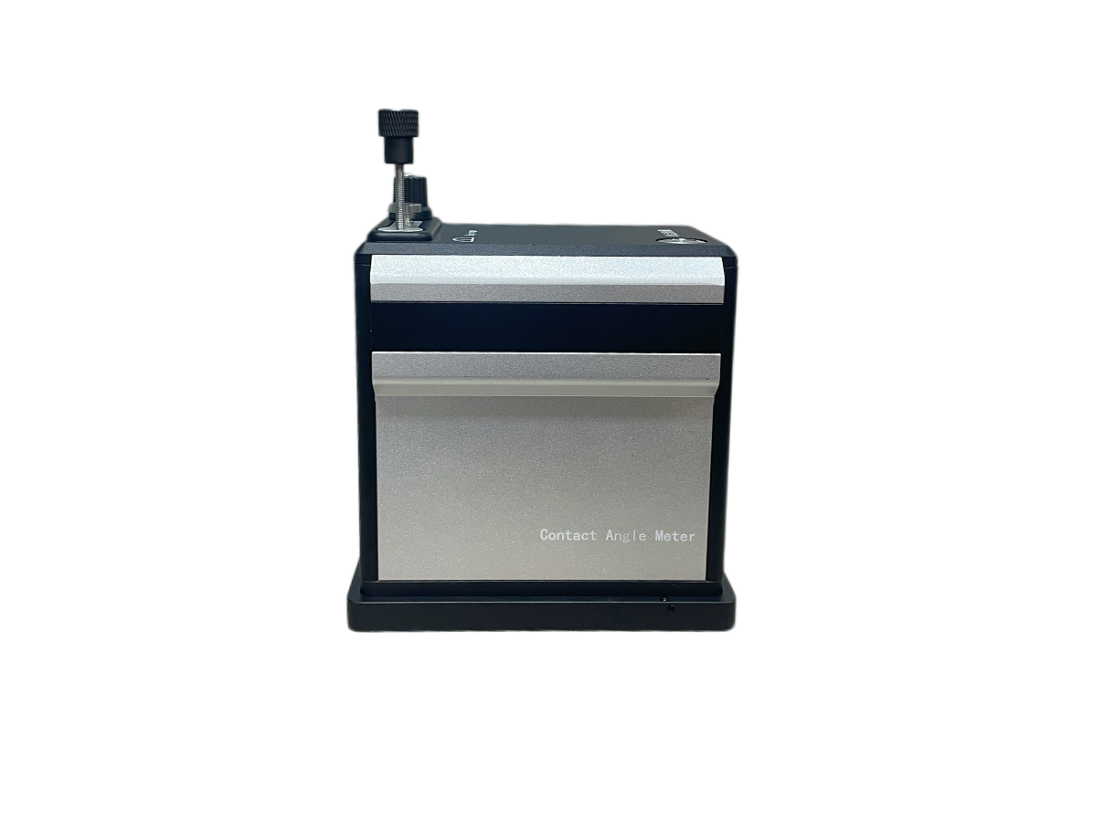
便携式
接触角测量仪 KZS-60
东莞市科众精密仪器有限公司

Slide 2




公司简介
公司成立
2019年
东莞市科众精密仪器有限公司成立于 2 0 1 9 年 ，位于广东省东莞
市高埗镇， 是 家集开发， 设计， 制造及销售于 体的界面领域测试仪
器厂家 。 自创立伊始 ， 我司集合了几十位表界面行业技术人才 ， 先后研
发了系列产品 ：手动滴液型接触角测量仪 、自动滴液型接触角测量
仪 自 动倾斜型接触角 测 量仪单点全 自 动接触角 测量 全 自 动接
触角测量仪 ，高低温接触角测量仪等系列产品 ，应用于 ： 3 C 电子 、半
导体新能源行业以及教育科研研究等表界面测试领域。
展望未来 众精密仪器将持续秉承 " 科学检测 , 博采众长 " 的
服务理念， 竭诚为用户提供研发型表界面性能测试设备而不懈努力 。
科学检测 ， 博采众长 — — 表界面检测仪器研发制造商 01

Slide 3























合作伙伴
HUAWEI
科学检测 ， 博采众长 — — 表界面检测仪器研发制造商 02

Slide 4





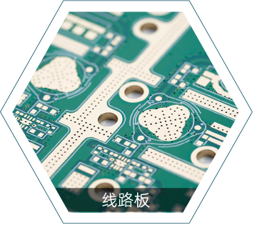



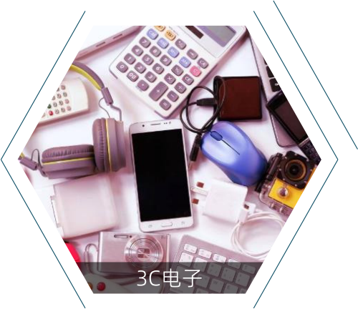




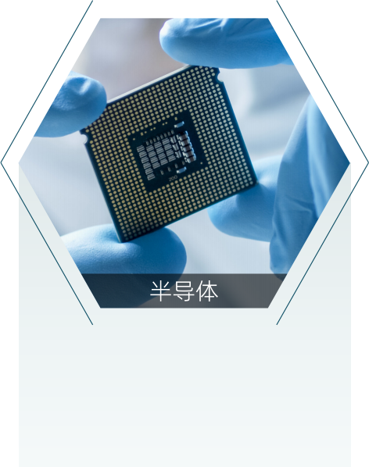


应用领域
03

Slide 5
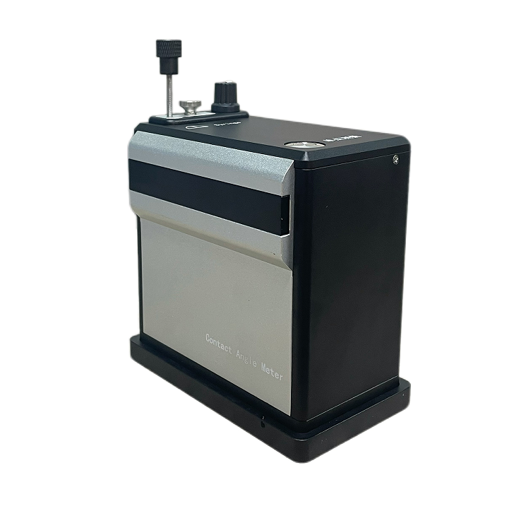
主要测量/用途
接触角测量仪
主要是通过光学外观投影对液体与固体样品表面的轮廓进行分析。
接触角
是 指气、液、固三相交点处所形成夹角θ,此角度是现今判定材料表面润湿性能的最佳方法。
表面张力
是指表面任意二相邻部分之间垂直于它们的单位长度分界线相互作用的拉力。
界面张力
是指液体与另一种不相混溶的液体之间相互作用产生的力。
表面能
是指物体表面分子间作用的力。
粘附功
是指不同凝聚相相接触时，相间分子有相互作用力，将两相分离就要做的功。
接触角测量仪 KZS-60
科学检测 ， 博采众长— — 表界面检测仪器研发制造商
04

Slide 6
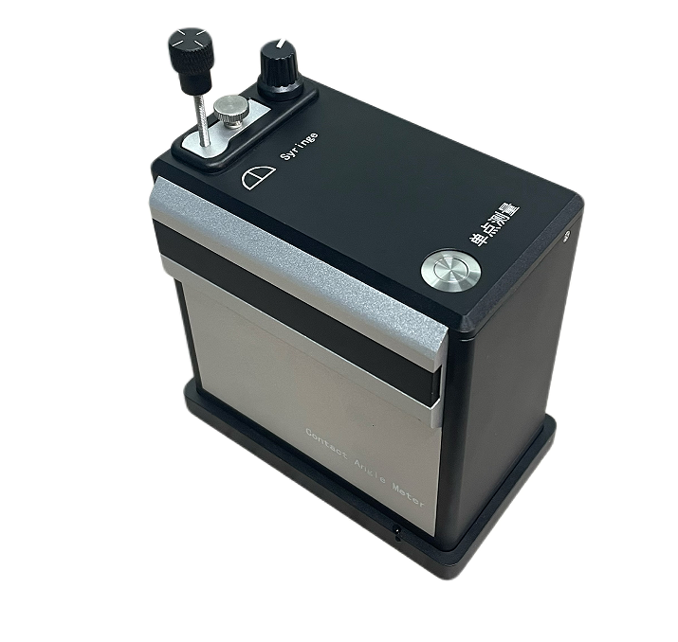


仪器设备规格
 | 整机尺寸 重量 电源 平台尺寸 测样尺寸 | 144x77x135mm 约1.2kg 电压5VAC 功率5W 频率50/60HZ 180x200x80mm 无限制
 | 调节范围 | 自定义
 | 传感器 相机帧率 光谱 ROI 显示线款 光源系统 波长 滴液系统 滴液控制 | SONY1/1.8 70fps（可选配更高帧率） 黑白 自定义 自定义 单波波长工业LED（冷光） 470mm 精密微量注射泵 手动
科学检测 ， 博采众长— — 表界面检测仪器研发制造商 |  |  | 05

Slide 7







仪器软件参数
接触角测量范围
接触角分辨率精度
接触角测量精度
表面张力分辨率精度
动态张力
表面能测量方法
粘附功
铺展系数
浸湿功
软件算法
分析方法
分析方式
测量方式
保存模式
0-180°
0.01°
0.01°
0.01mN/m
软件自动读取
OWRK法，Zisman法，EOS法
Fowkes法,Wuwim法、色散力、极性力
（可添加算法及液体库）
可扩展
可扩展
可扩展
分辨率拟合法、弧面法、θ/2、切线法
量角法、宽高法、L-Y法
圆法、椭圆法、斜椭圆法
座滴法、纤维法、动态润湿法
悬滴法、倒置悬滴法、附着滴法
插针法、3D形貌法、气泡捕获法
润湿性分析、静态分析、实时动态分析
拍照分析、视频分析、前进后退角分析
全自动、半自动、手动
Word、EXCEL、谱图、照片、视频
科学检测，博采众长一一表界面检测仪器研发制造商 07

Slide 8

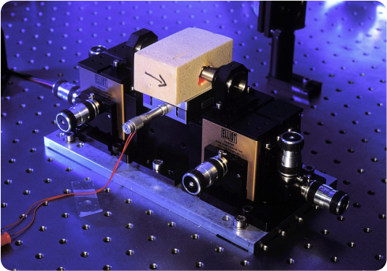
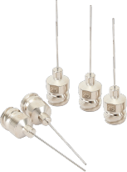
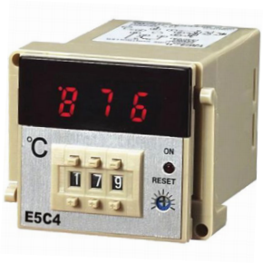
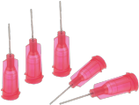
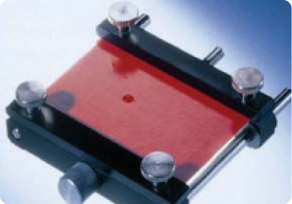
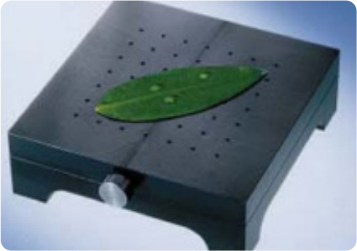
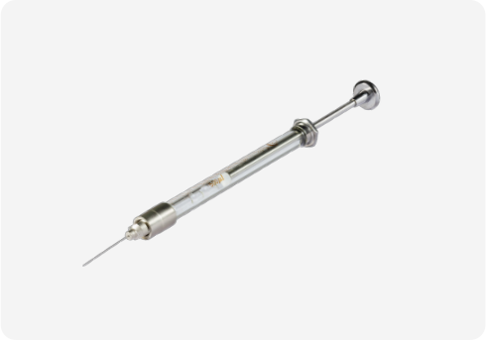
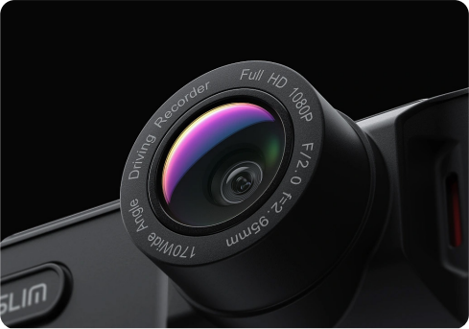
可选配件
玻璃水池
纤维夹具
不锈钢针头、塑胶针头
温控平台
纸片夹具
真空吸附平台
玻璃注射器
高速相机
科学检测 ， 博采众长— — 表界面检测仪器研发制造商 08

Slide 9




可选配件
GB/T 36086-2018
GB/T 24368-2009
GB/T 30447-2013
ISO 19403-2-2017
ASTM D7334-08(2022)
ASTM D5946-17
ASTM D7334-08(2013)
纳米技术 纳米粉体动态压力法
玻璃表面疏水污染物检测
纳米薄膜接触角测量方法
色漆和清漆、亲水性
用推进接触角测量法测定涂层、基材和颜料表面润湿性的标准
使用水接触角测量的电晕处理的聚合物膜的标准
涂层 基材和颜料的表面润湿性的标准
SY/T5153-2007
ISO/TS 14778-2021
ASTM D5946-2004
ISO15989
EN 828-2013
KS L ISO 27448-2011(2021)
油藏岩石润湿性测定方法
纸和纸板. 光学方法测量水接触角
塑料薄膜与水接触角度的测量
塑料薄膜和薄板电晕处理薄膜的水接触角度的测量
胶粘剂-润湿性测定的测量固体表面的接触角和表面自由能
精细陶瓷（高级陶瓷、高级工业陶瓷）-
半导体光催化材料自清洁性能试验方法
接触角测量仪 KZS-60
科学检测 ， 博采众长— — 表界面检测仪器研发制造商 09

Slide 10








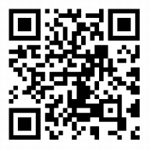

180 2445 0996
0769-88659965
www.kezon.cn / www.kezon.cn
广东省东莞市长安镇上角埔新路3号

